Slide 1
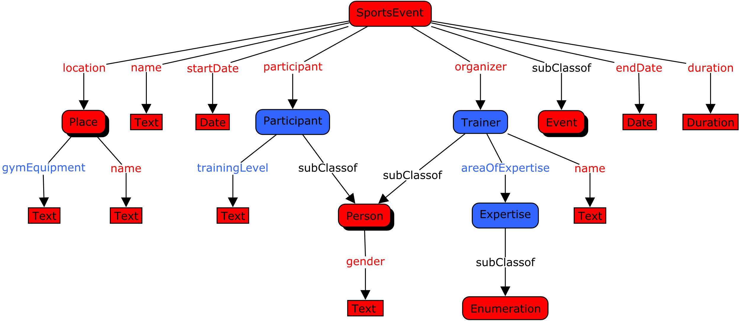
Kursplanung im Fitnessstudio
Cristian Cananau, Dennis Schulz, Juri Shyshlin & Jennifer Ferle
1 Motivation
Die Kursfindung in Fitnessstudios zieht für eine differenzierte Suche, bei denen ein potenzieller Teilnehmer genaue Vorstellungen hat, inwiefern er einen Kurs Wann, Wo und bei welchem Kursleiter, viel Zeit mit sich. Das Angebot der Kurse wird in fixen Tabellen dargestellt. Im Sinne der Digitalisierung und zur Vereinfachung für die Kunden soll die Suche nach spezifischen Kursen ermöglicht werden.
Dieses Poster stellt ein Wissensgraph-basiertes Konzept
für digitale Sportkursplanung.
3 Kompetenzfragen
Welcher Kurs findet wann und wo statt?
Wie lange dauert der Kurs?
Welche Sportausrüstung wird dafür benötigt?
An welchen Teilnehmerkreis richtet sich der Kurs?
Durch wen wird der Kurs organisiert und durchgeführt? Warum ist diese Person fachlich dafür geeignet?
7 Ausschnitt Prototyp
Es wurde eine digitalisierte Variante des Dienstreise-antrages mithilfe von Microsoft InfoPath erstellt und anschließend auf gute Bedienbarkeit sowie Verständlich-keit getestet. Der Kreis der Testpersonen setzte sich aus den an der Umfrage beteiligten Verwaltungsmitarbeitern der THB zusammen. Abbildung 3 zeigt Ausschnitte dieses Prototyps.
Wissensgraph
Der Wissensgraph, eine spezielle Form einer Wissensdatenbank, dient zur flexiblen Vernetzung zwischen Knoten (Entitäten) und Kanten (Relationen). Die prototypische Entwicklung basiert auf dem in Abb. 1 dargestellten Wissensschema. Als Datenbasis für werden Beispieldaten für ein spezifisches Fitnessstudio in Brandenburg. Abgegrenzt wird die Wissensdomäne von anderen Angeboten, die im Fitnessstudio zu finden sind, beispielsweise Service, Verkauf und Beratung.
Die zentralen Konzepte sind SportsEvent, sowie die damit verbundenen Klassen. In Abb. 1 stammen die roten Knoten aus dem Vokabular schema.org und die blauen Knoten (Trainer und Expertise) werden nach unserem Kontext neu angelegt.
6 Klassifizierung und Digitalisierung
Es gibt verschiedene Ansätze zur Klassifizierung der Formulare an der THB. Nachdem mehrere Ideen verworfen wurden, entschied die Projektgruppe, die Formulare nach Organisationseinheiten der THB (Haushalt, Organisation, Personal, Beschaffung) zu klassifizieren. Dies ist sinnvoll, weil man so eine Auswahl für den jeweiligen Benutzer vorgeben kann, sodass es ihm erleichtert wird, in kurzer Zeit das gesuchte Formular zu finden. [3]
Ein weiterer zu beachtender Punkt ist, dass verschiedene Digitalisierungsgrade existieren. Insgesamt werden fünf Stufen der Digitalisierung unterschieden:
In der ersten Stufe liegt das Formular in Papierform vor und der Nutzer holt es sich zum Ausfüllen in der Verwaltung ab.
In der zweiten Stufe werden die Formulare im Netz zur Verfügung gestellt und der Nutzer kann sie von dort herunterladen, drucken und dann ausfüllen.
Die dritte Stufe ermöglicht das Ausfüllen des Formu-lars im Netz. Der Nutzer kann es drucken, speichern und/oder per E-Mail versenden.
Die vierte Stufe ermöglicht ein Ausfüllen des Formulars im Netz mit anschließender Speicherung und Weiter-leitung in einem DMS.
In der letzten Stufe wird das fertig ausgefüllte Formular in einen Workflow eingebunden, um eine ständige Kontrolle über den Status der Bearbeitung zu haben.
Abb. 3: Prototyp des Dienstreiseantrags (Ausschnitte)
8 Fazit und Ausblick
Viele Mitarbeiter der THB stehen einer vollständigen Digitalisierung von Formularen noch kritisch gegenüber, können sich eine schrittweise Umstellung auf digitali-sierte Formulare jedoch vorstellen bzw. wünschen sich diese sogar.
In Zukunft wäre es von Vorteil, alle Formulare der THB nach und nach zu digitalisieren und in ein Dokumenten-managementsystem bzw. ein Workflow-System einzubin-den, um eine einheitliche, effektive und transparente Bearbeitung von Formularen zu gewährleisten, dem „papierlosen Büro“ entgegen zu kommen und Fehler-quoten zu verringern.
Literatur und Quellen
[1] Dokumentenmanagementsysteme an deutschen Hoch- schulen 2015 (Tobias Rieke; 2015)
[2] https://wiki.fernuni-hagen.de/index.php/NPA
[3] https://www.th-brandenburg.de/formulare_ verwaltung.html
Das Zertifikat eines ZDA ist die Bestätigung, dass der Signaturprüfschlüssel sowie der dazugehörige Signatur-schlüssel einer Person zugeordnet und somit die Iden-tität dieser Person verifiziert werden konnte. [2]
Dieses Poster ist im Rahmen der Lehrveranstaltung Projektstudium – Wissenschaftliches Arbeiten im Wintersemester 2016/2017 entstanden.
Ihr Kontakt:
Prof. Dr. Jochen Scheeg
TH Brandenburg, Postfach 2132
14737 Brandenburg an der Havel
E-Mail: scheeg@th-brandenburg.de
Danksagungen:
Wir bedanken uns bei unserer Auftraggeberin Frau Prof. Dr. Vera G. Meister sowie unseren Be-treuern Wadim Reisch und Marcel Cikus für ihre Unterstützung und aufschlussreichen Hinweise.

